Slide 1

Волшебница вода

Slide 2
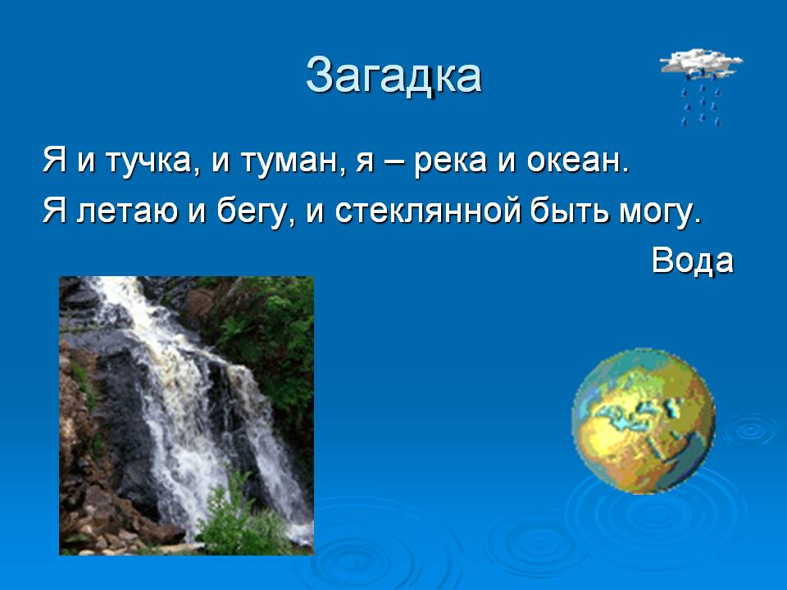

Slide 3
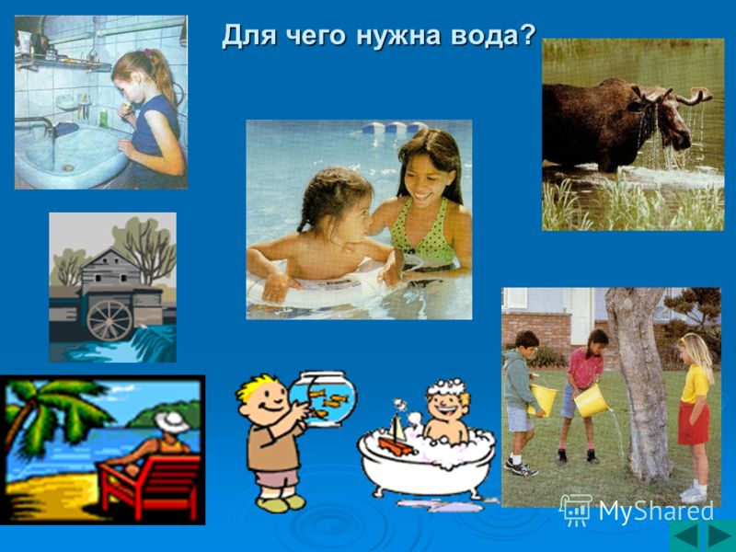

Slide 4
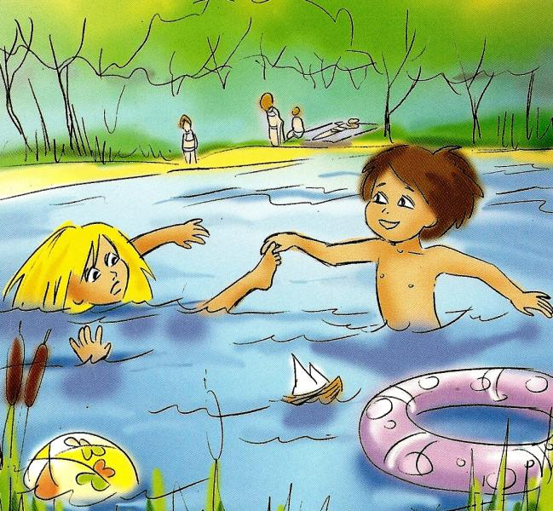
Чтобы купаться

Slide 5
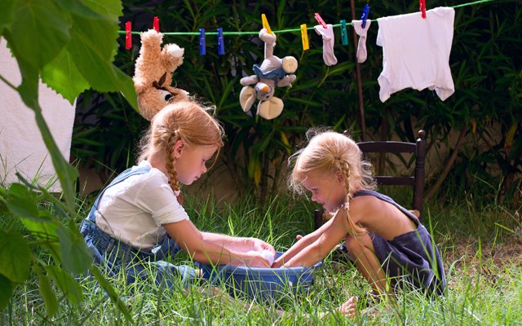
Чтобы стирать

Slide 6
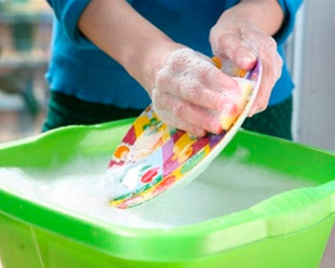
Мыть посуду

Slide 7
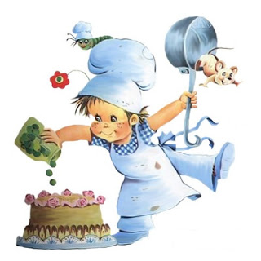
Готовить кушать

Slide 8
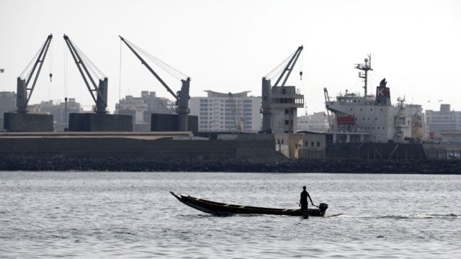
Плавать на лодке

Slide 9
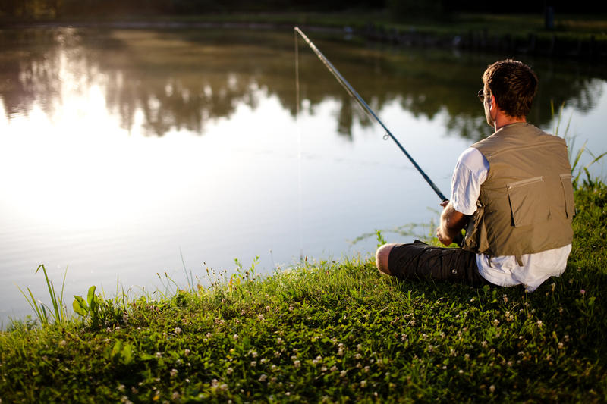
Ловить рыбу

Slide 10
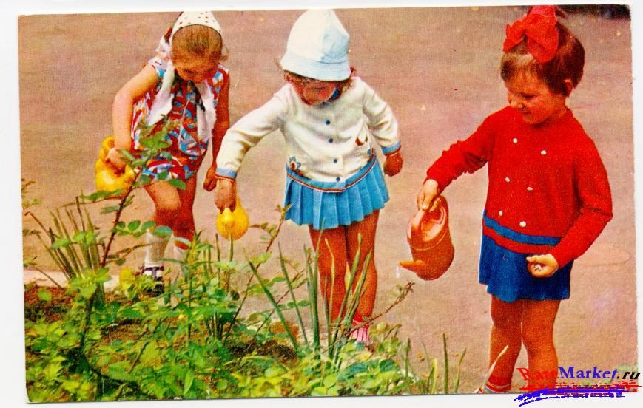
Поливать растения

Slide 11


Slide 12
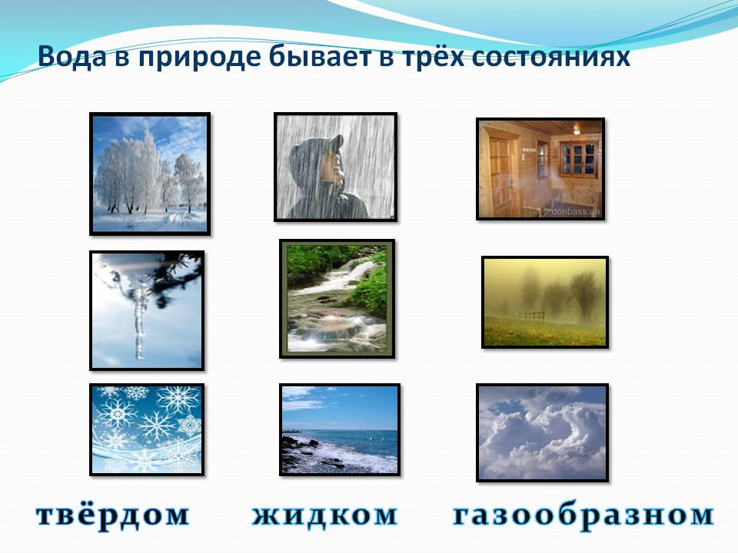

Slide 13


Slide 14
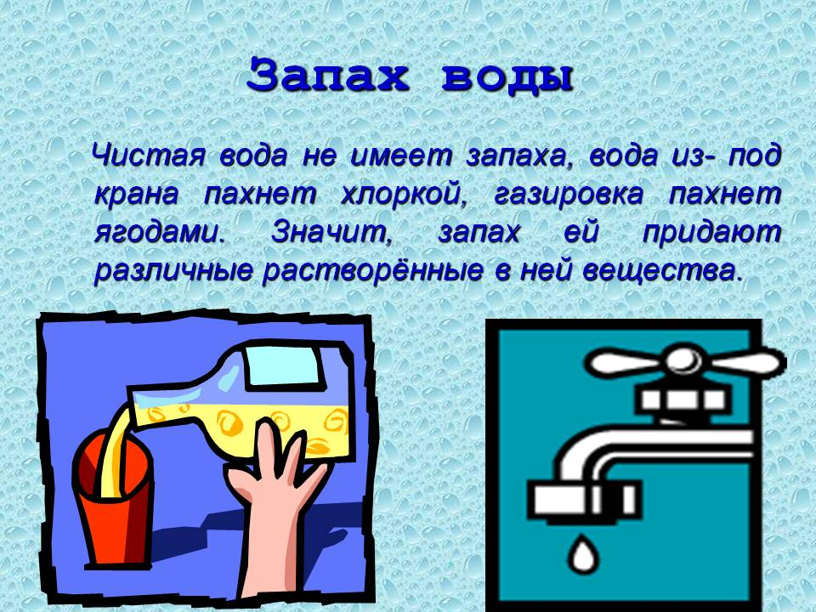

Slide 15
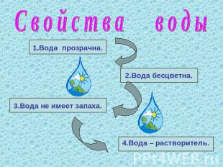

Slide 16
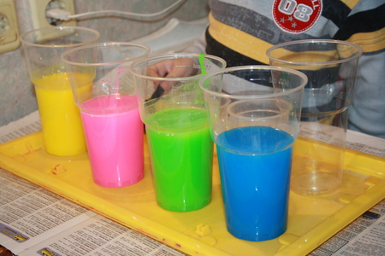
А может вода стать цветной?
А может вода стать цветной?

Slide 17
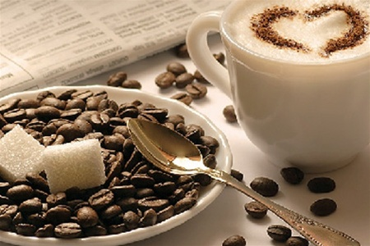
Вода не только может изменить цвет, но и запах

Slide 18
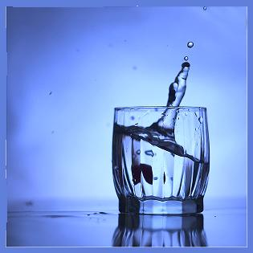
Обыкновенная вода без вкуса- безвкусная

Slide 19
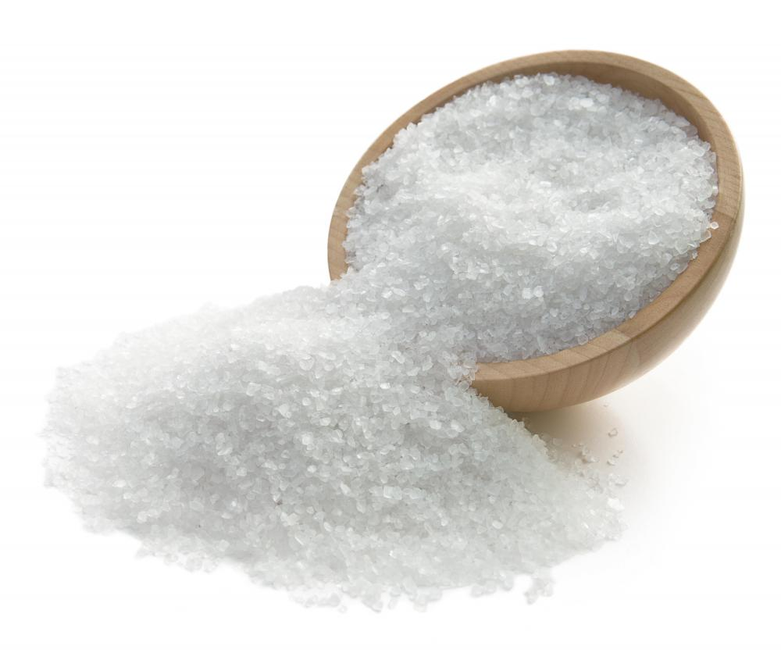
Если в воду добавить соль, какой она станет?

Slide 20
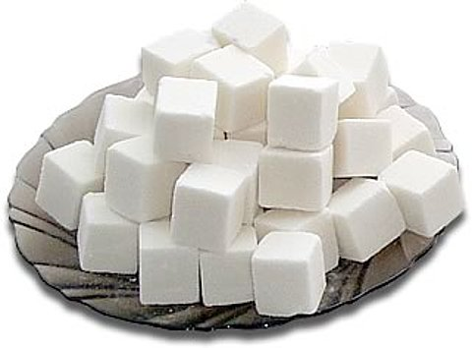
Если в воду добавить сахар, какой она станет?

Slide 21
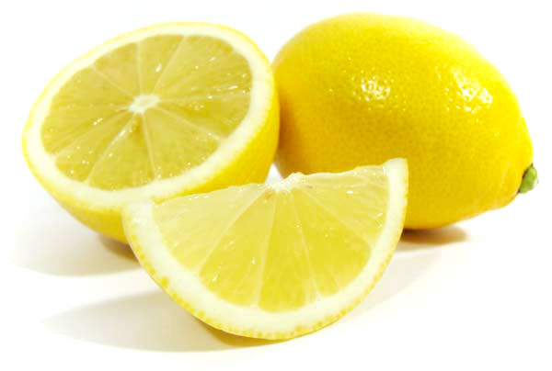
Если в воду добавить лимон, какой она станет?

Slide 22
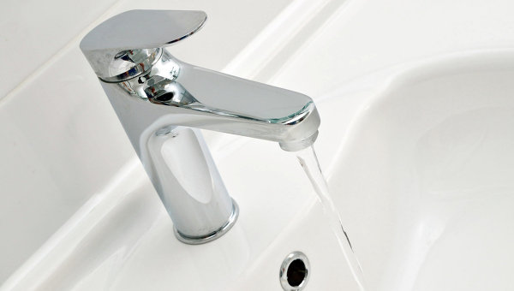
А что же она умеет делать?
Течь из крана

Slide 23
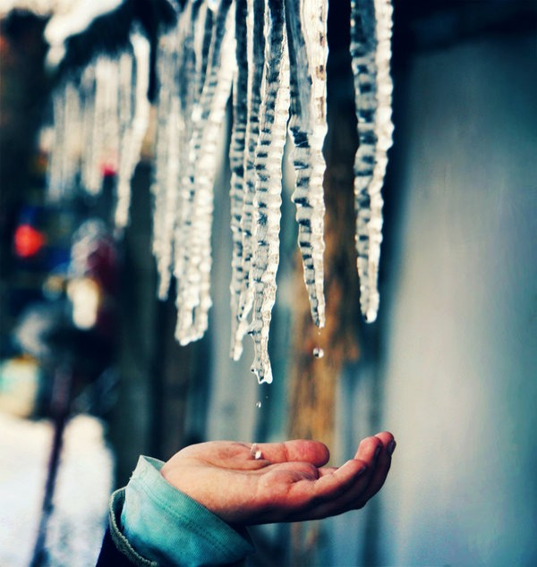
Капать

Slide 24
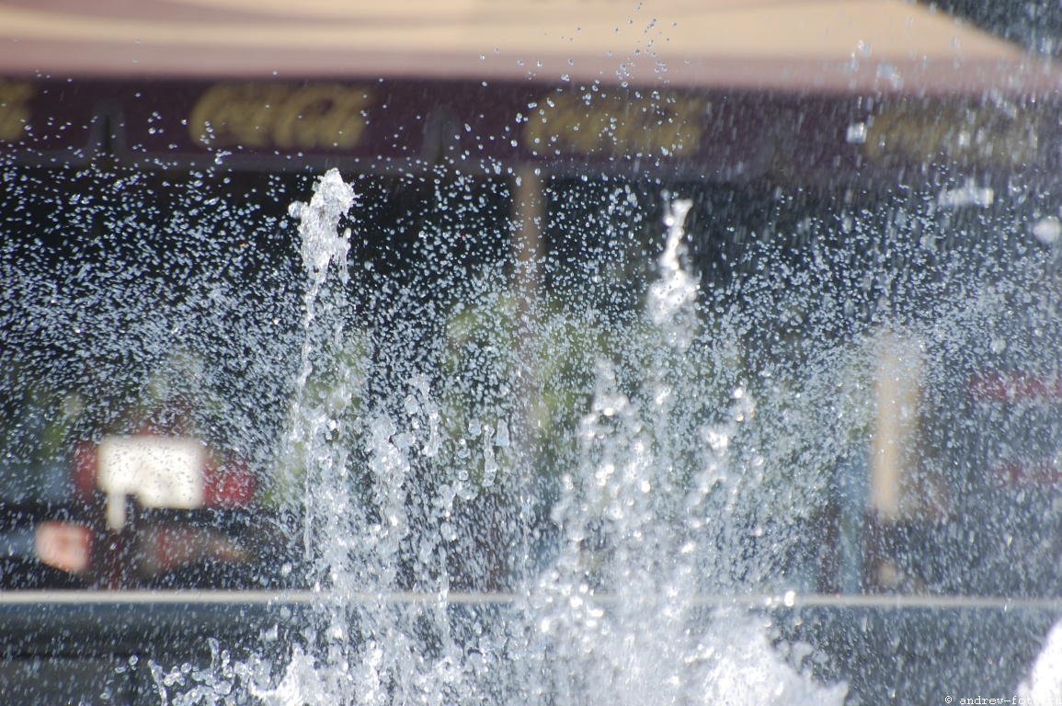
Брызгаться

Slide 25
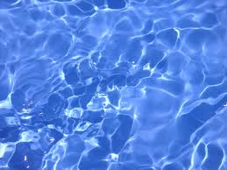
Давайте поиграем

Slide 26


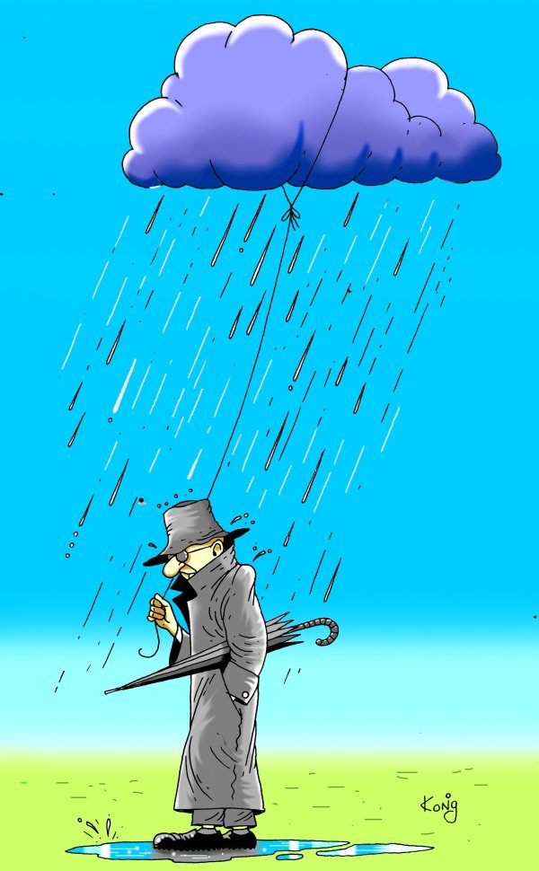
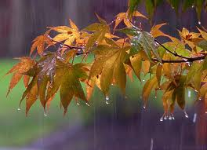
Набежала тучка
Спрятала солнышко
Начался дождь
Забарабанил каплями по листьям и траве

Slide 27
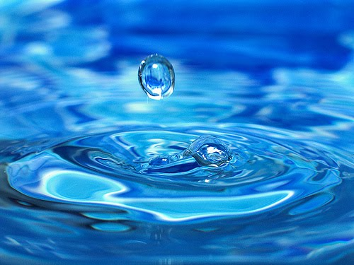
Капли закапали
Капля раз, капля два,
Как ….Кап…Кап…
Стали капли поспевать,
капля каплю догонять-
кап, кап, кап.
Зонтик поскорей раскроем,
От дождя себя укроем.

Slide 28


Slide 29
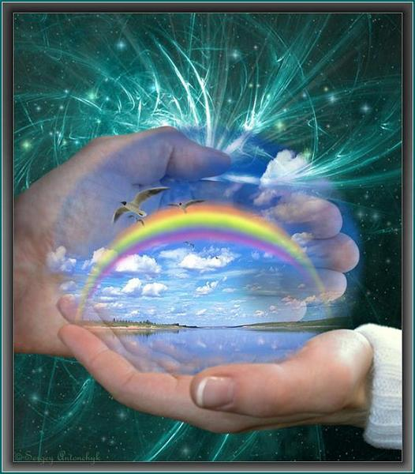
Превращение в капельки

Slide 30
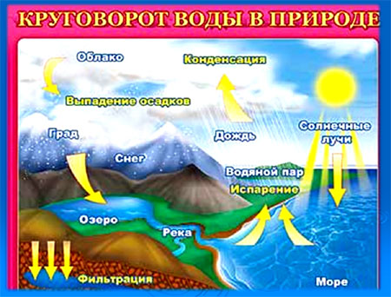

Slide 31


Slide 32


Slide 33
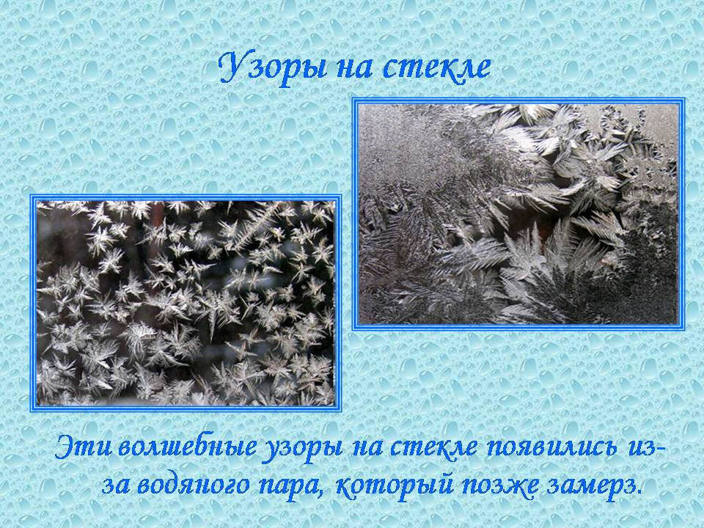

Slide 34
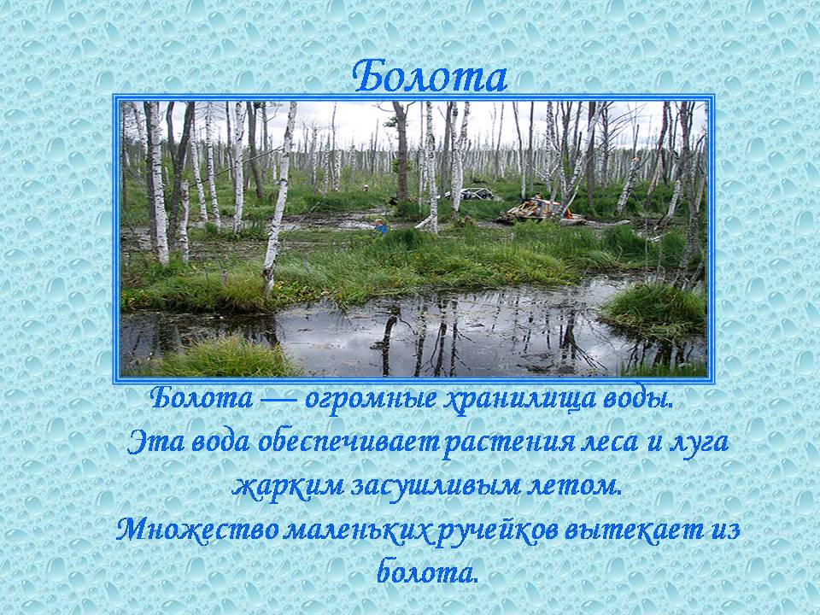

Slide 35
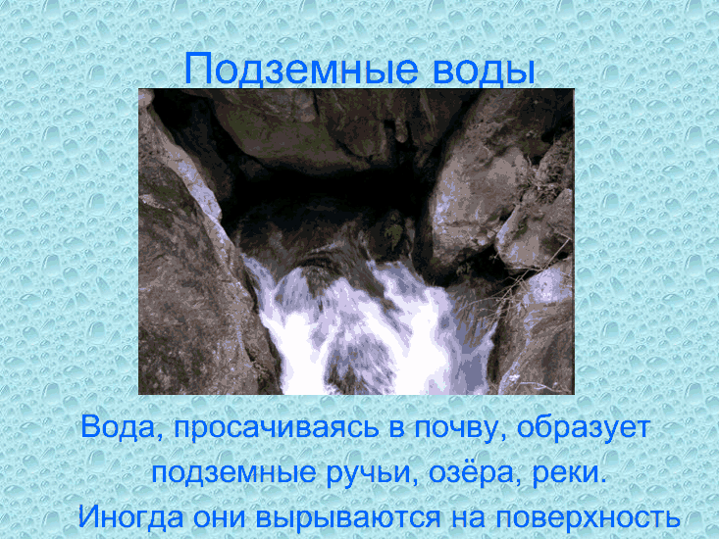

Slide 36


Slide 37

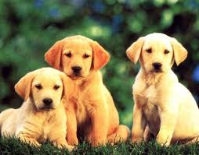
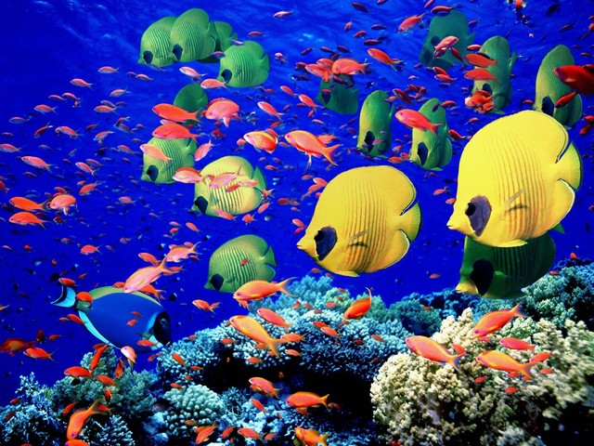
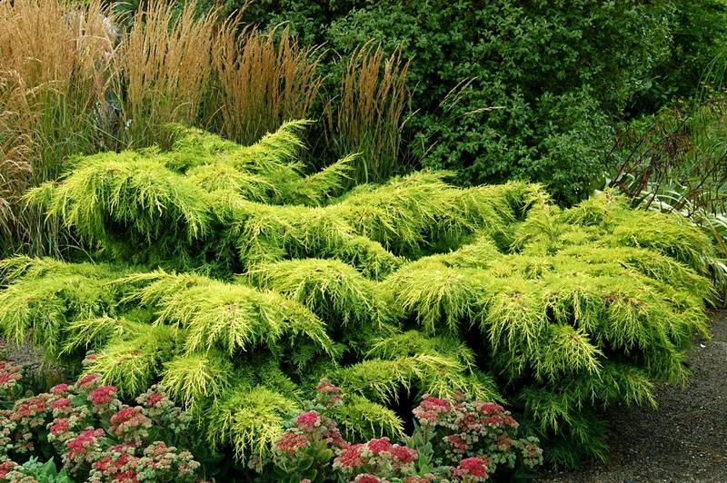
Без воды невозможно прожить
Людям
Животным
Растениям
Растениям

Slide 38
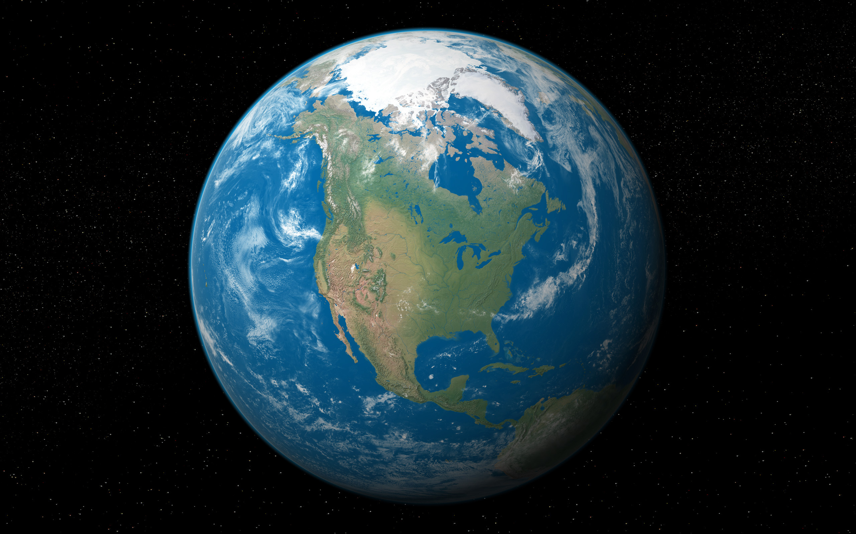
Большую част земли занимает вода

Slide 39


Slide 40
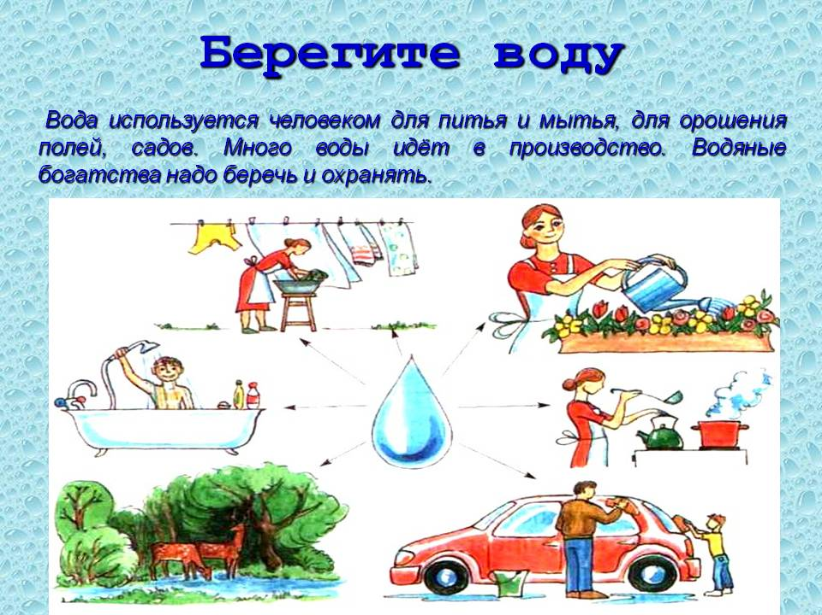

Slide 41
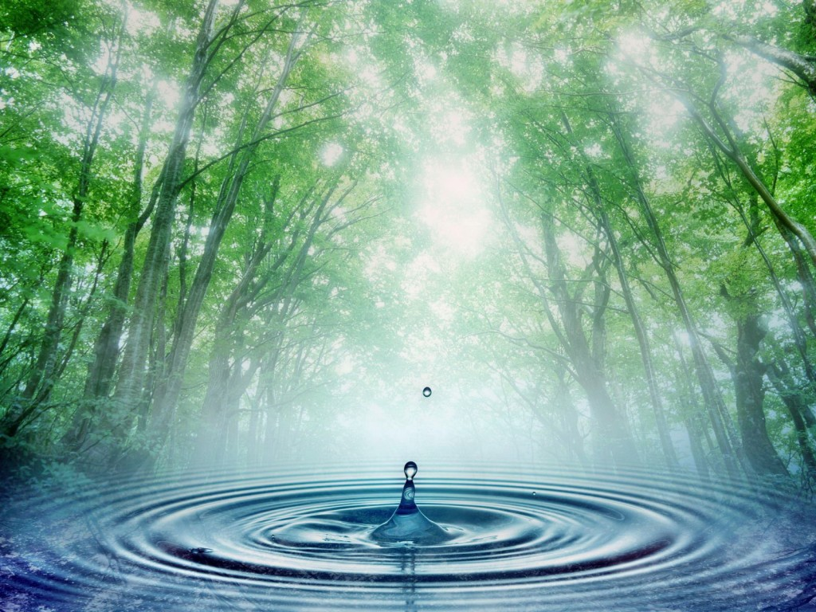
Родник иссяк, ручей ослаб,
Вода из крана как- кап-кап.
Мелеют реки и моря.
Не тратьте воду зря, зря, зря.
А то пройдет немного лет-
И нет водицы, нет, нет, нет.
С. Погореловский

